Slide 1
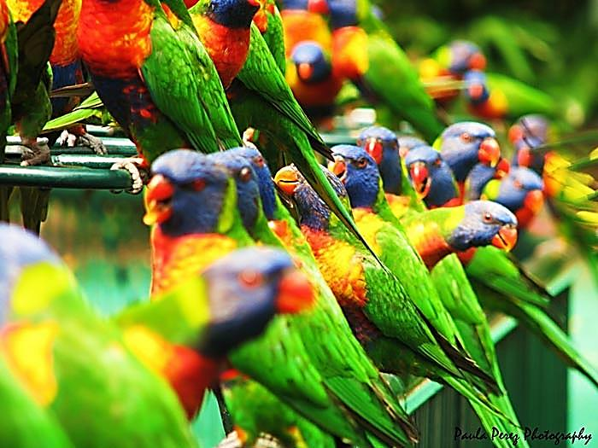
Amiga…

Slide 2
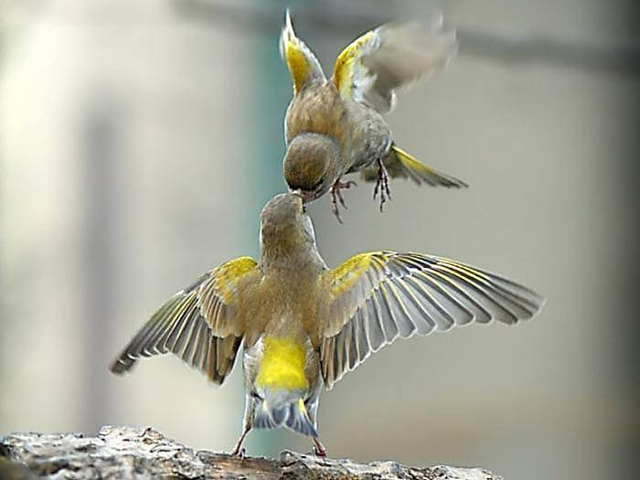
Amigo no es el que te quiere hoy y mañana no, es el que a pesar del tiempo, la distancia, el credo o el color siempre te quiere.

Slide 3
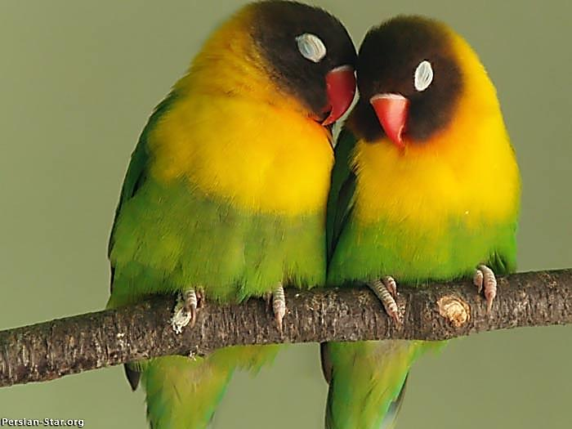

Slide 4
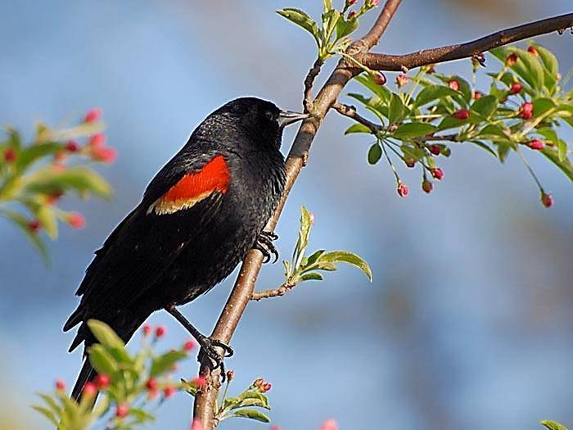
Como flores hermosas, con color, pero sin aroma, son las dulces palabras para el que no obra de acuerdo con ellas.

Slide 5
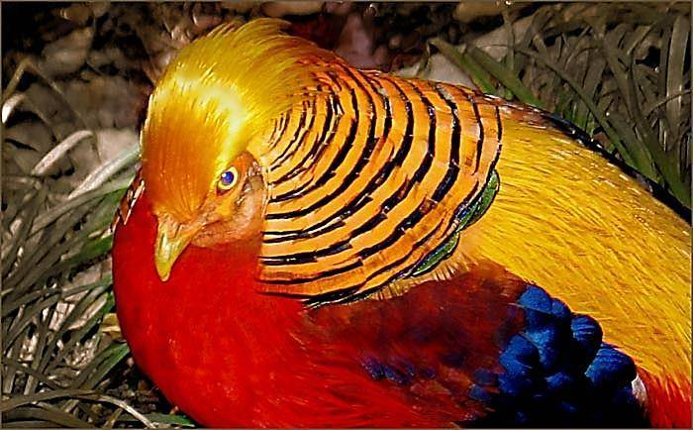

Slide 6
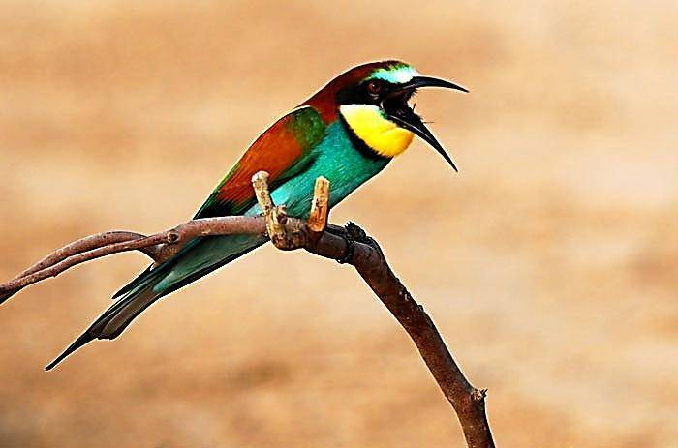
No todo en la vida es de un color o de otro. Miren sino el arco iris.

Slide 7
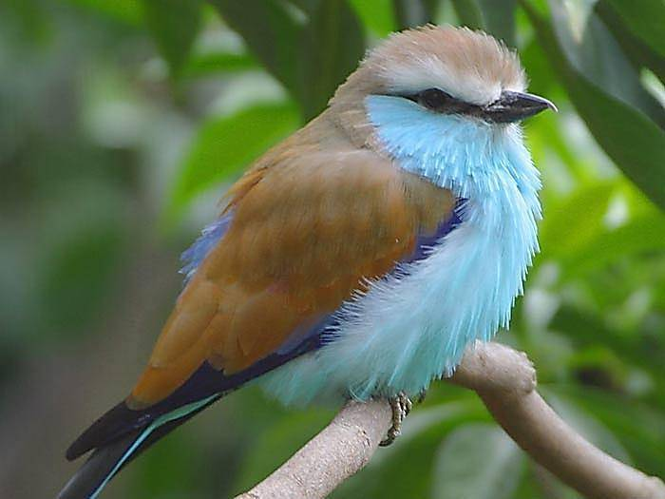

Slide 8
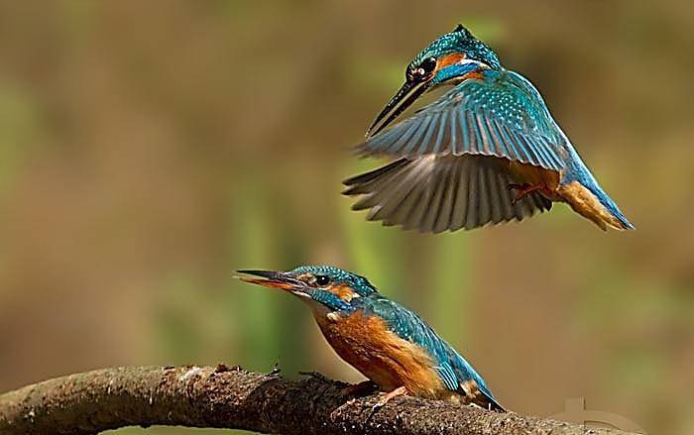
El color es un medio para ejercer influencia directa sobre el alma: El color es la tela, el ojo el macillo y el alma es el piano con sus cuerdas.

Slide 9
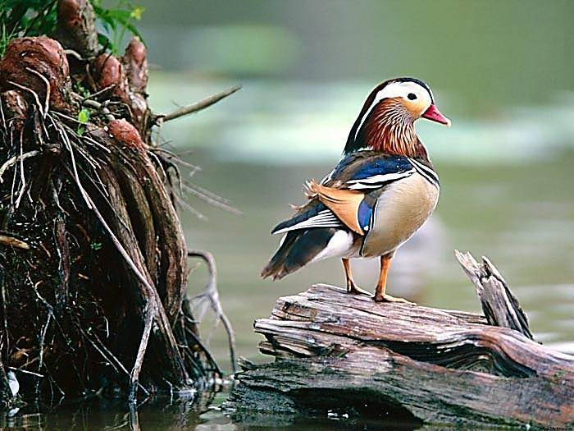

Slide 10
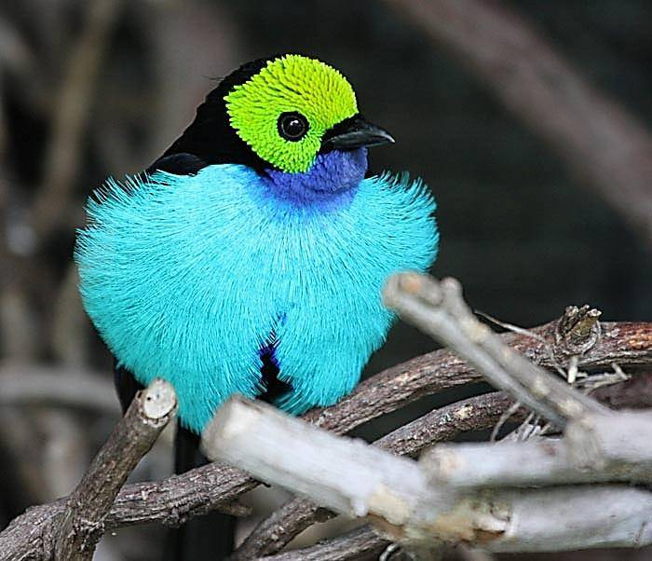
La mente humana es incapaz de inventar nuevos valores, ni siquiera un nuevo color primario.

Slide 11
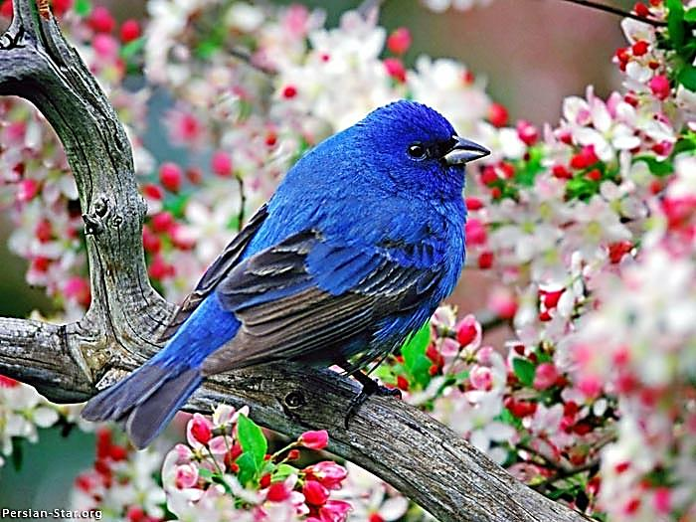

Slide 12
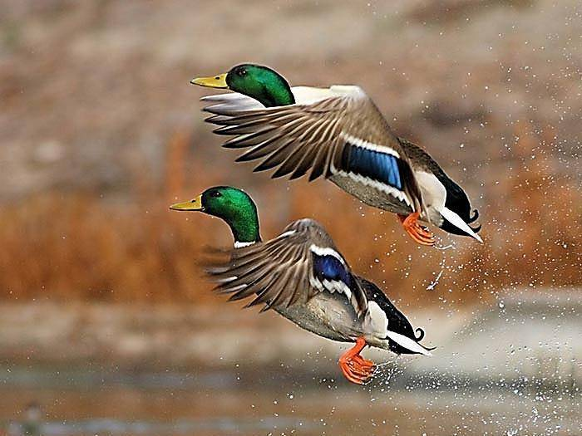
Las guerras seguirán mientras el color de la piel siga siendo más importante que el de los ojos .

Slide 13
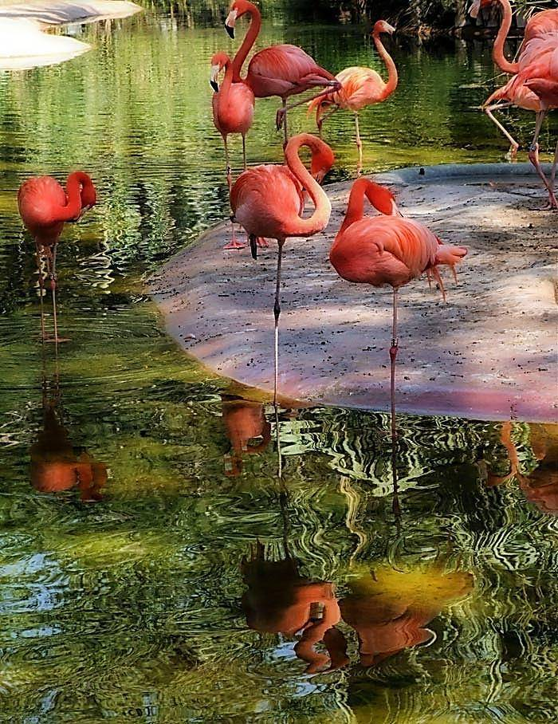

Slide 14
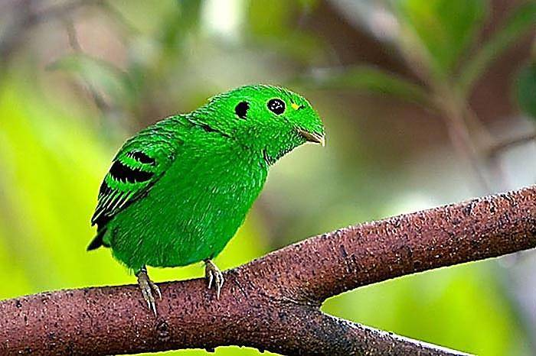
El periódico es una tienda en que se venden al público, las palabras del mismo color que las quiere .

Slide 15
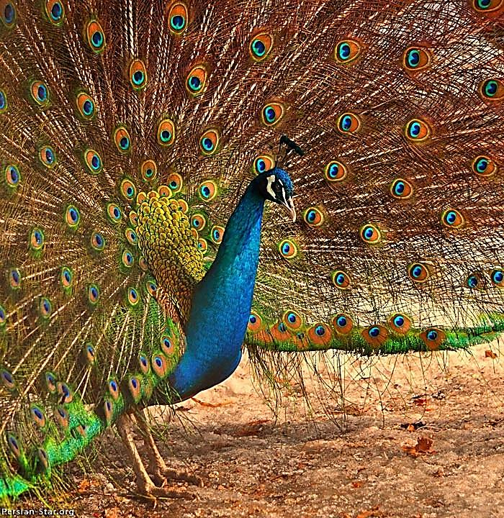

Slide 16
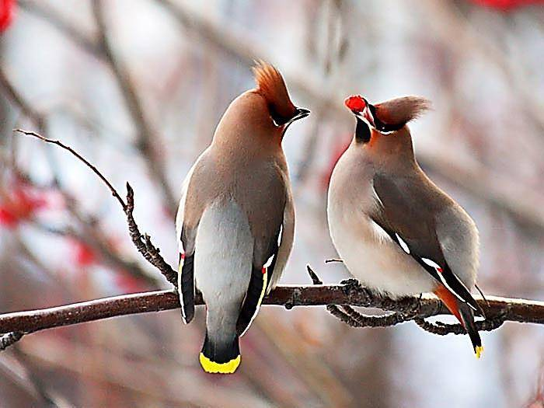
En cuestiones del amor no hay niveles ni color .

Slide 17
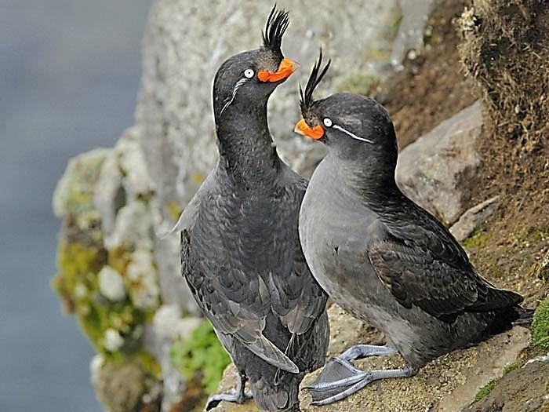

Slide 18
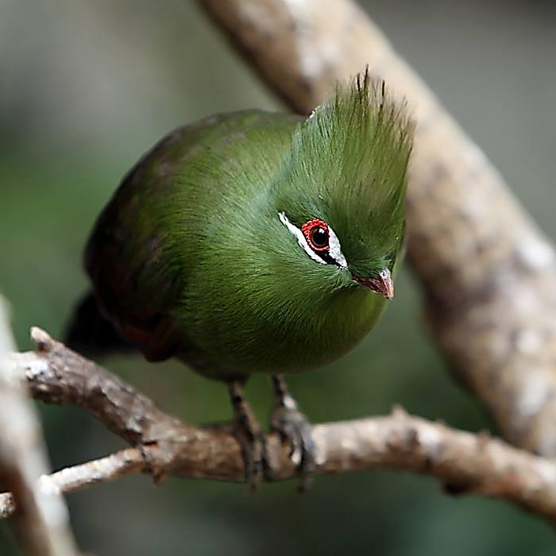
La tinta más pobre de color vale más que la mejor memoria.

Slide 19
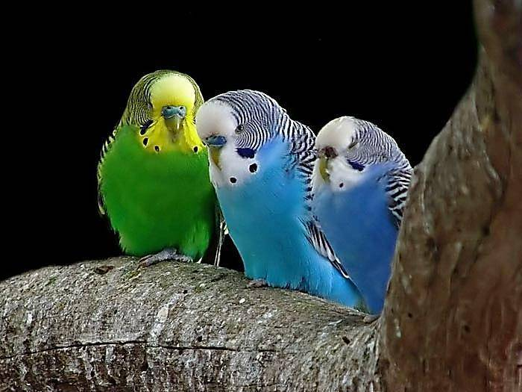

Slide 20
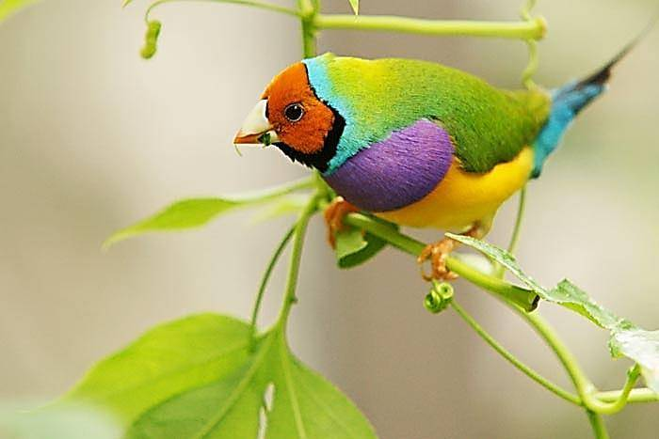
Azul es el principio masculino, mixto y espiritual. Amarillo el principio femenino, suave, alegre y sensual.

Slide 21
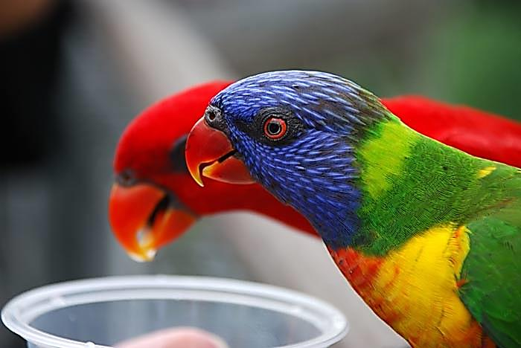

Slide 22
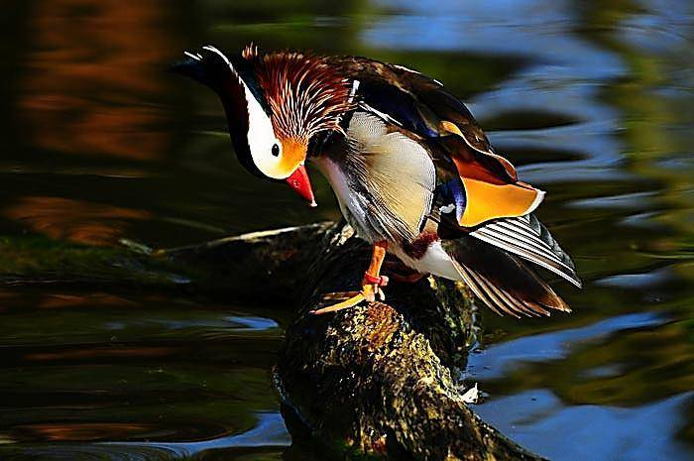
Cómo pinta el deseo, los colores del iris en las nieblas de la vida .

Slide 23
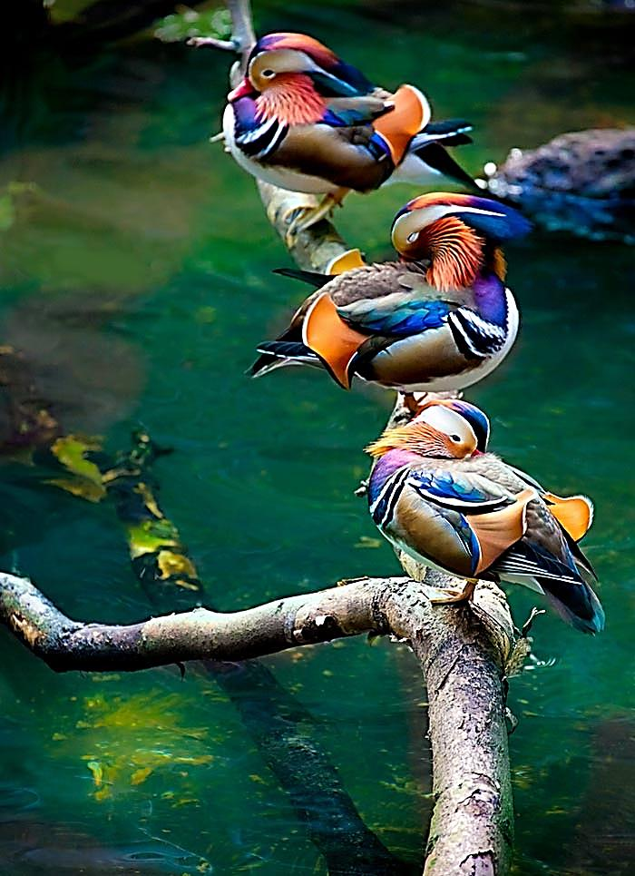

Slide 24
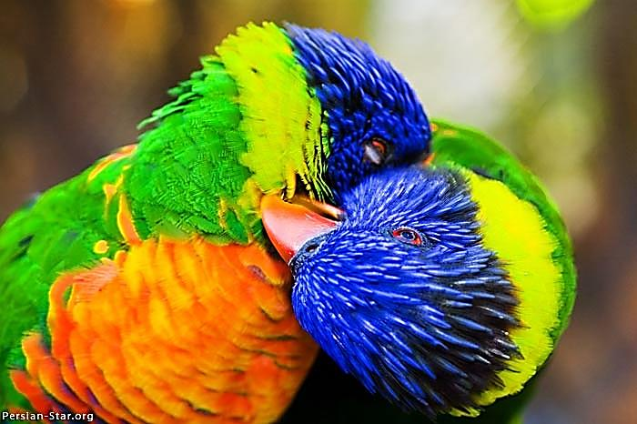
Cuando el color tiene su mayor riqueza, la forma tiene su plenitud.

Slide 25
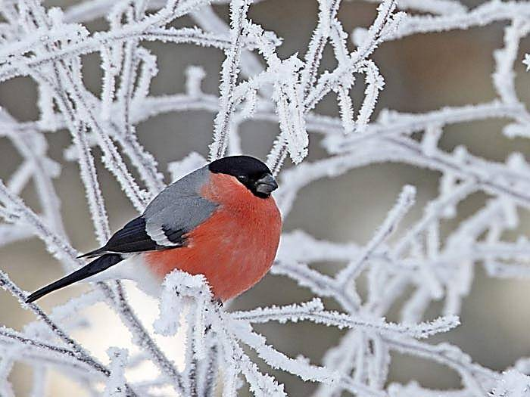

Slide 26
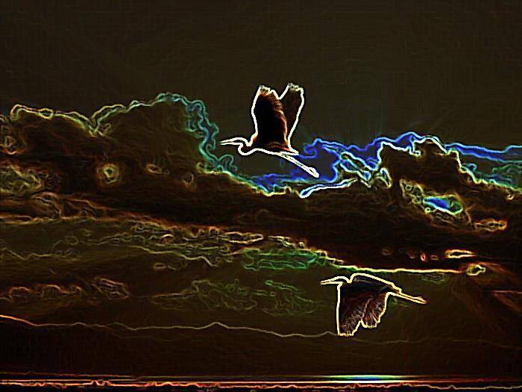
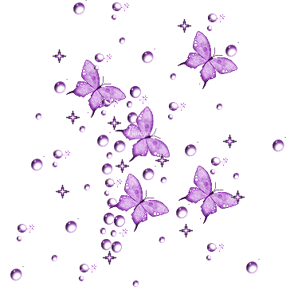

Basta con que le pongas una gotita de violeta, para que tu vida sea color de rosa .

